Slide 1
C/C++内存问题分析方法浅析
阿里云事业群-飞天八部-分布式存储
谋天

Slide 2
常见问题及调查方法介绍
内存使用分析
内存段错误调查
案例分析
Q&A

Slide 3
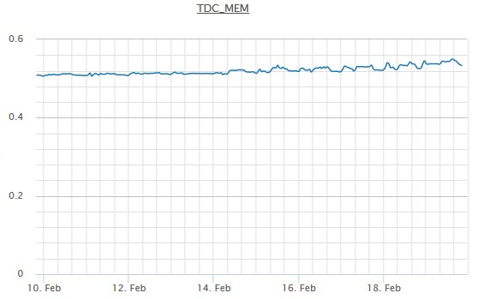
常见问题及调查方法介绍
内存泄露
检测工具
valgrind
memory_trace
mtrace/muntrace
Google Heap Profiler

Slide 4
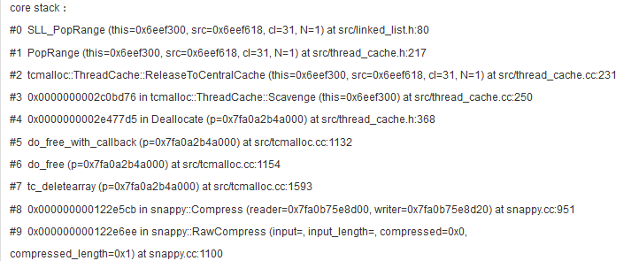
常见问题及调查方法介绍
内存段错误
检测工具
valgrind
AddressSanitizer

Slide 5
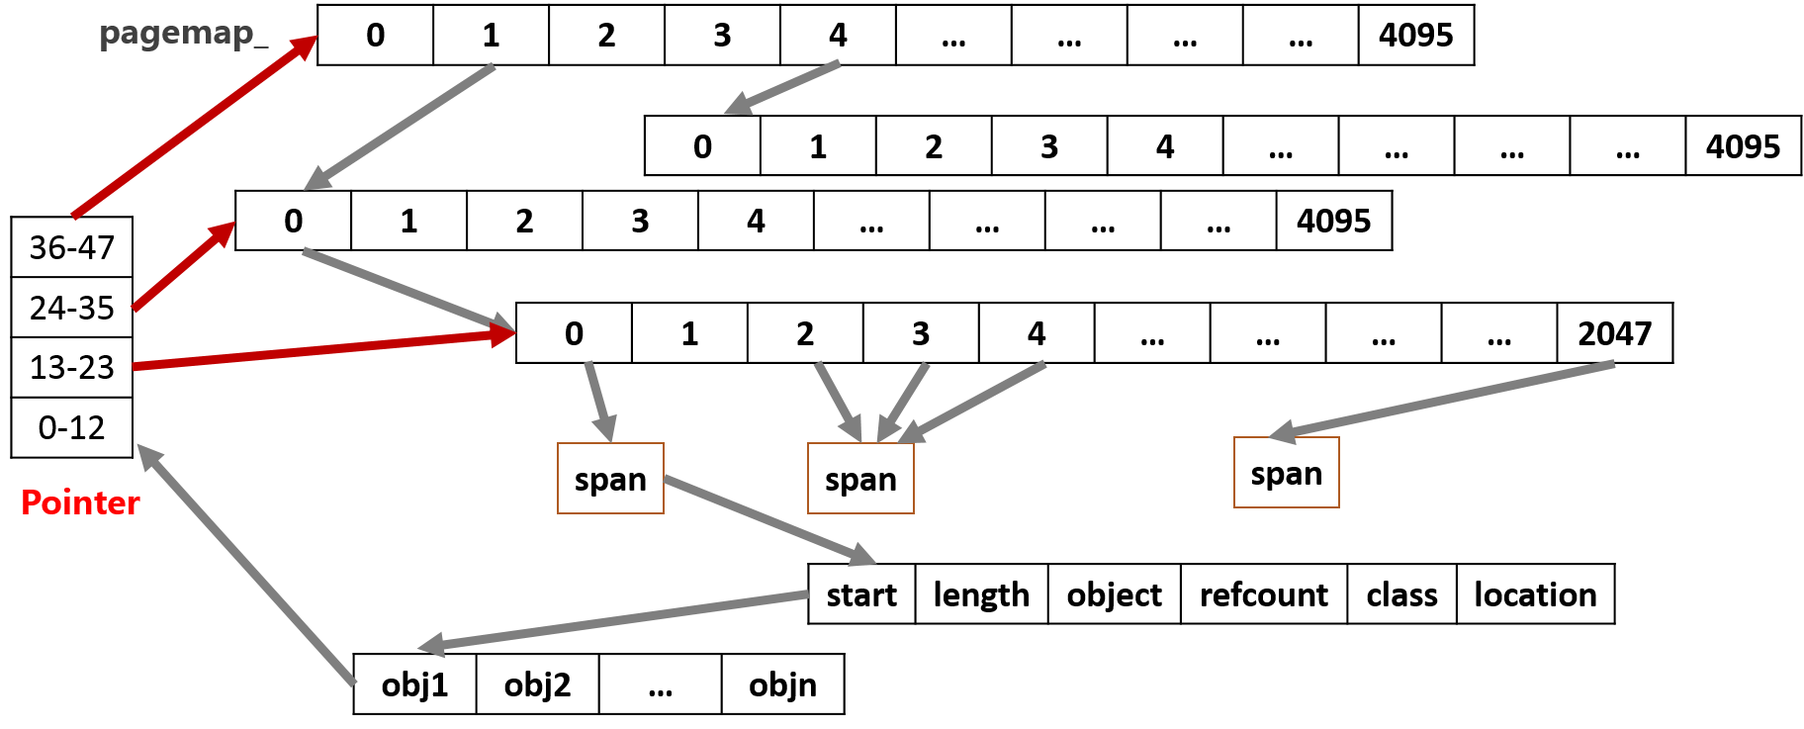
内存使用分析——tcmalloc浅析
tcmalloc内存管理之PageHeap

Slide 6
内存使用分析——tcmalloc浅析（续）
tcmalloc内存管理之ThreadCache
size_
max_size_
list_[kNumClasses]
tcmalloc内存管理之CentralCache
tc_slots_
list_ | length_ | lowater_ | max_length_ | length_overages_
head | tail
head | tail
head | tail

Slide 7
内存使用分析——巧用tcmalloc
内存分析
内存泄露分析?
memory_tracer.o + /dev/shm/memdump.$pid
内存泄露分析?
内存泄露分析！
gcore/attach
tcstack
gcore/attach
memspan
mempattern
memsearch
ATA文章：http://www.atatech.org/articles/60154

Slide 8
内存使用分析——使用内存跟踪库
调查内存泄露新工具
BackTraceA
BackTraceB
BackTraceC
BackTraceD
BackTraceE
BackTraceE
线程ID：16
调用栈
TAG标识：40
申请次数
ClassID : 8
持有内存
内存状态：8
BackTraceID：24
操作时间 : 32
TAG
DATA
TAG
DATA
TAG
DATA
TAG
DATA
TAG

Slide 9
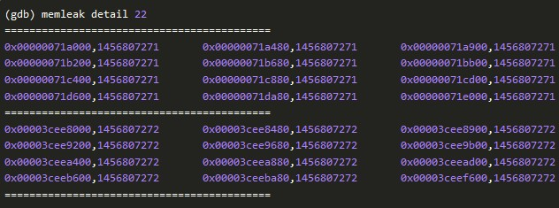
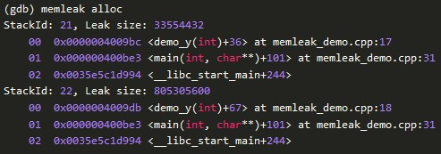
内存使用分析——使用内存跟踪库
分析流程
分析结果
gcore/attach
memleak alloc
memleak detail
重现 = 解决
Notes:
结果图要不要去掉

Slide 10
内存使用分析——使用内存跟踪库
函数调用栈
backtrace？
libunwind？
-finstrument-functions！
EnterFunc1
EnterFunc2
协程a
Func1
EnterFunc3
协程b
Func2
EnterFunc4
线程A
协程n
Func3
QuickFunc4
线程B
线程C
函数调用栈

Slide 11
内存使用分析——使用内存跟踪库
缓慢泄露
线程ID：16
TAG标识：40
ClassID : 8
内存状态：8
BackTraceID：24
操作时间 : 32

Slide 12
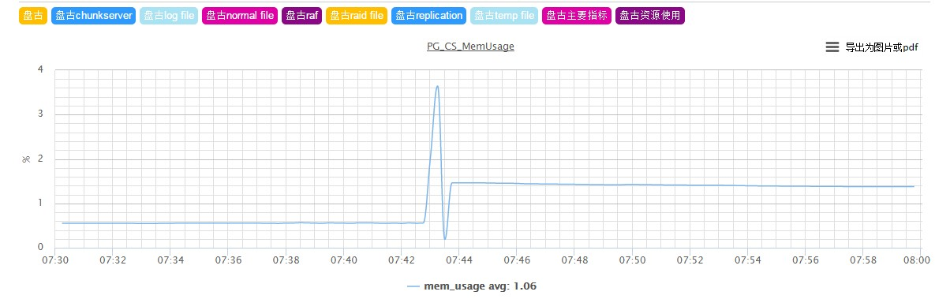
内存使用分析——使用内存跟踪库
内存暴增检测
主要问题
已知工具无效
内存泄露、内存非正常使用、内存使用流控异常

Slide 13
内存使用分析——使用内存跟踪库
内存瘦身
降低应用内存使用量
瘦身大法
去除非常用数据结构
数据结构合并（bits、union）
数据结构成员对齐
deque vs list等数据结构替换
实战成果
ECS大盘项目盘古内存降低50%（3.7G vs 1.8G）
帮助bss和tdc分析内存布局（BSS 700M, TDC 2G）
BackTraceA
BackTraceD
BackTraceB
BackTraceC
调用栈
申请次数
持有内存

Slide 14
内存使用分析——使用内存跟踪库
内存去热点
内存热点分析
去热点大法
去掉无用内存使用
使用应用层对象cache
实战成果
盘古RAF Client端内存优化性能
BackTraceA
BackTraceD
BackTraceB
BackTraceC
调用栈
申请次数
持有内存
原来730us 内存优化 230us

Slide 15
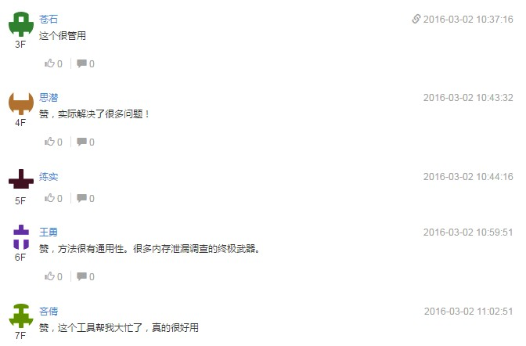
内存使用分析——使用内存跟踪库
成功案例
pangu内存泄露
kvserver内存泄露
river、bss、tdc内存泄露
fuxi、odps等内存泄露调查
让内存泄露成为历史
ATA文章：http://www.atatech.org/articles/50146
Notes:
标准配置，回归中自带

Slide 16
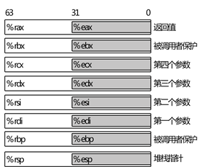
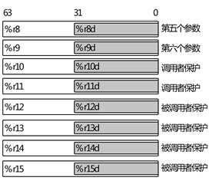
内存段错误调查——重要的寄存器

Slide 17

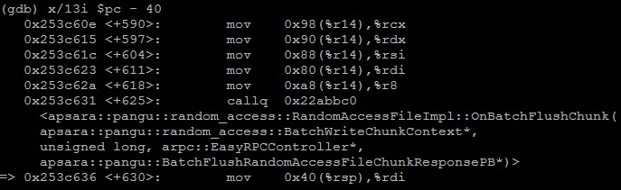
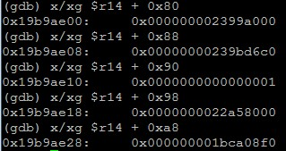
内存段错误调查——优化了的变量

Slide 18
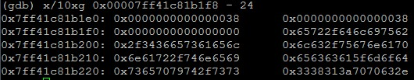
内存段错误调查——C++基本容器内存layout
std::string [size, capacity, refcount, data]
std::vector [start, finish, storage] size() = (finish – start)/sizeof(T) capacity() = ?

Slide 19



内存段错误调查——C++基本容器内存layout（续）
std::map(std::set) [compare, color, parent, left, right, count]
binsearch
begin()/rbegin()

Slide 20
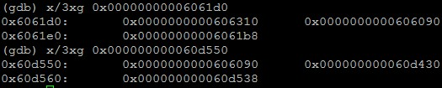
内存段错误调查——C++基本容器内存layout（续）
std::list [next, prev, data] size() ?

Slide 21
内存段错误调查
内存异常延迟检测
addr:48
tid:16
btid:24
seqid:40
线程ID：16
线程ID：16
addr:48
tid:16
btid:24
seqid:40
TAG标识：40
TAG标识：40
ClassID : 8
ClassID : 8
addr:48
tid:16
btid:24
seqid:40
内存状态：8
内存状态：8
addr:48
tid:16
btid:24
seqid:40
BackTraceID：24
BackTraceID：24
操作时间 : 32
操作时间 : 32
TAG
TAG
DATA
TAG
DATA
TAG
DATA
TAG
DATA
TAG
Notes:
两个因子图，内存core

Slide 22

内存段错误调查
内存内容重置
0xdadadada
延迟释放
内存使用AUDIT
函数调用AUDIT
Ptr1 | Ptr2 | Ptr3 | Ptr4 | Ptr5 | Ptr6 | Ptr7 | Ptr8 | Ptr… | Ptrn
AC1:BT | AC2:BT | FE1:BT | AC3:BT | AC4:BT | FE2:BT | FE3:BT | … | … | ACn:BT
CO1:E1 | CO1:E2 | CO1:Q2 | CO2:E1 | CO2:E2 | CO2:Q2 | CO2:Q1 | CO1:Q1 | … | Cox:Ey

Slide 23
内存段错误调查
巧用内存保护区
高效内存监视
随机slow内存操作
Page1 | Page2 | Page3 | Page4 | Page5 | Page6 | Page7 | … | … | Pagen
注册监视地址/值
CO1:E1 | CHECK | CODE | CHECK | CO1:Q1 | …

Slide 24
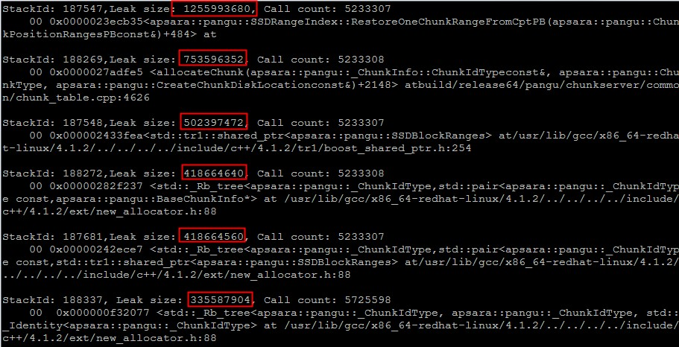
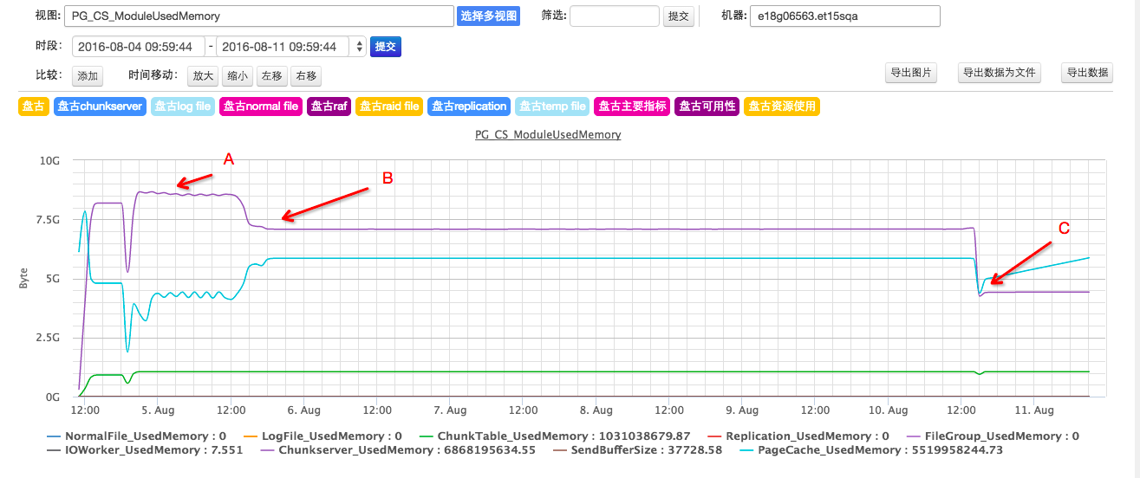
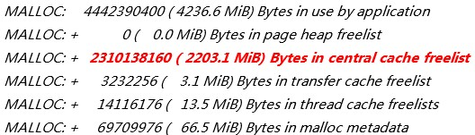
案例分析——内存使用分析

Slide 25
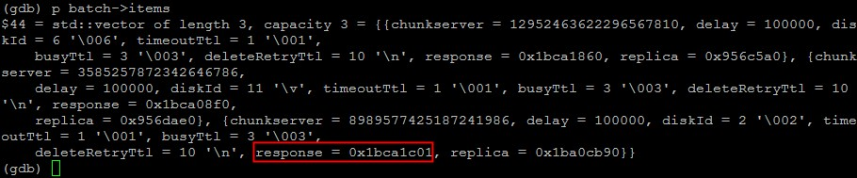
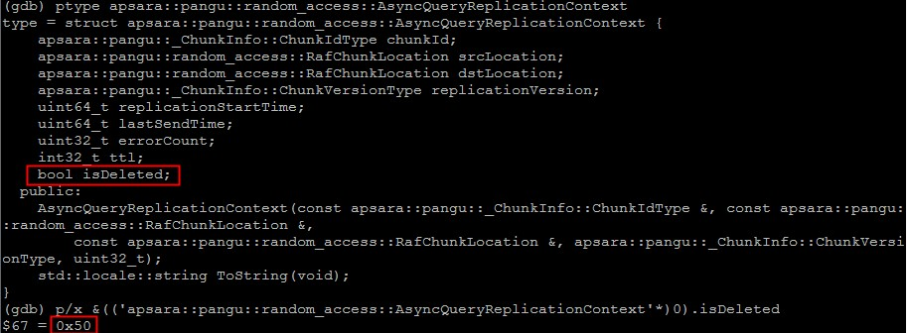
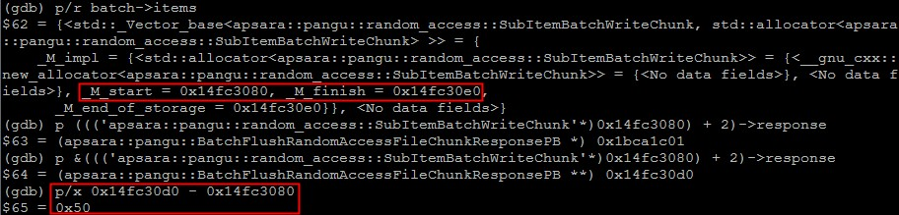
案例分析——内存段错误调查

Slide 26
Q&A

